Slide 1

干细胞再生治疗 症例

Slide 2
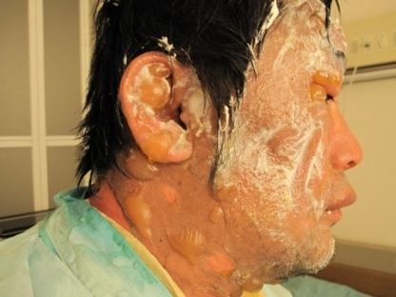
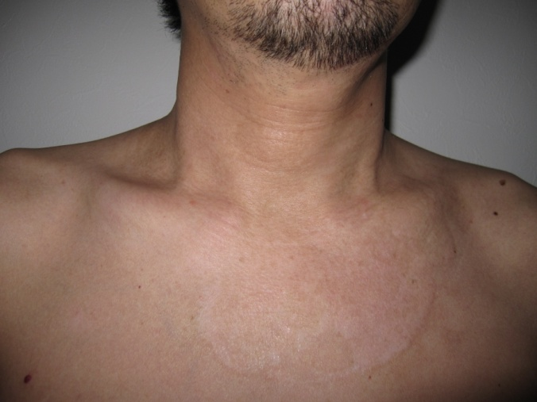
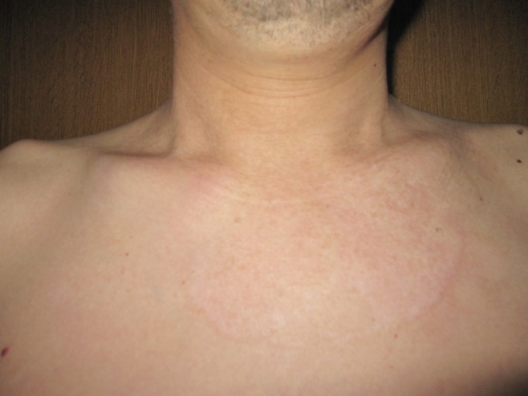
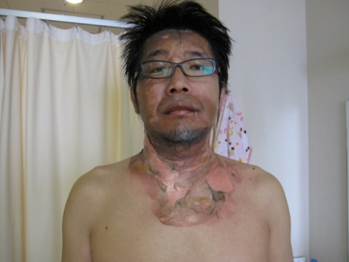
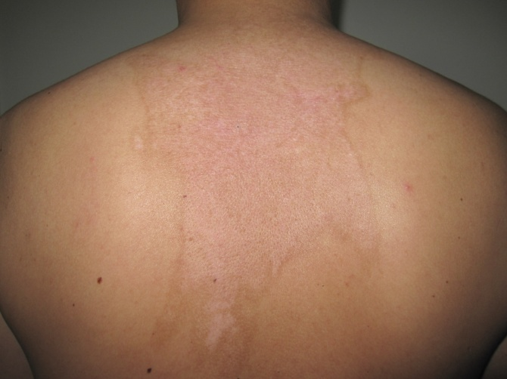
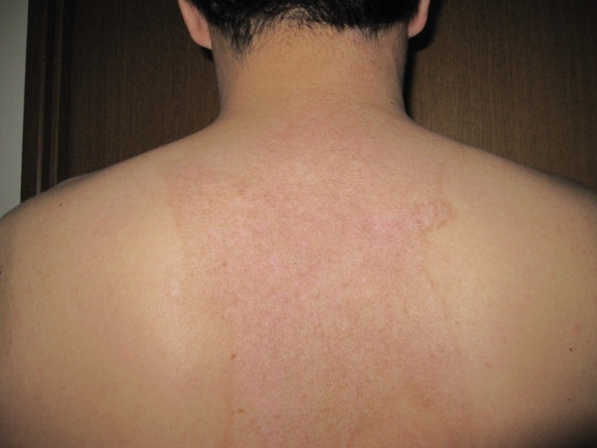
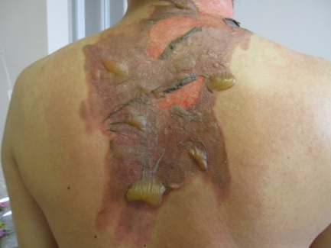
４４岁男性
疾病名：烧伤
症例⑧
症状：2010年1月30日 由于事故从头部被浇了5公升的热水
造成重度烧伤（后遗症12级）
治疗：2011年1月25日 3500万个IV、3500万个皮下注射
受伤后
投入前
投入后4个月
受伤后 第三天

Slide 3
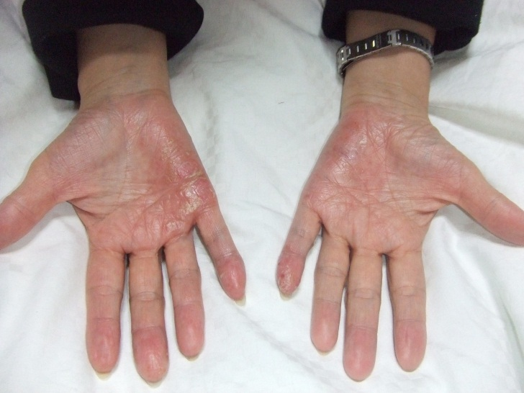
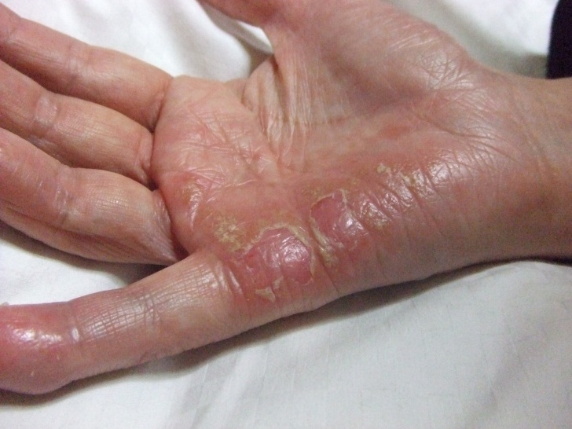
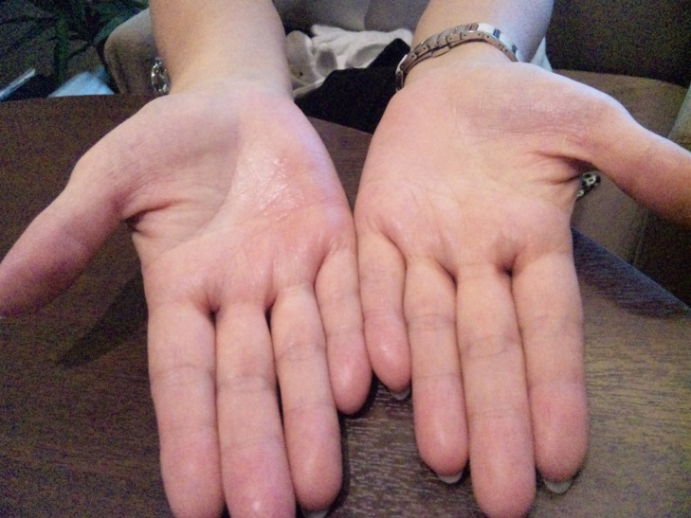
５７岁女性
疾病名：掌和跖脓疱病
症例⑨
症状：2009年3月
手和脚出现小的湿疹并持续发炎。就算是睡着后肩胛骨和肩膀
会出现疼痛、每次翻身都会因为剧痛而醒。
治疗：2010年6月25日 5000万个IV
2009年3月3日
治疗前
手掌外侧发红并
皮肤脱落
指关节附近
肿胀
2010年8月3日（投入后）
治疗后
手掌外侧发红并
皮肤脱落的现象消失
指关节附近
肿胀也减轻

Slide 4


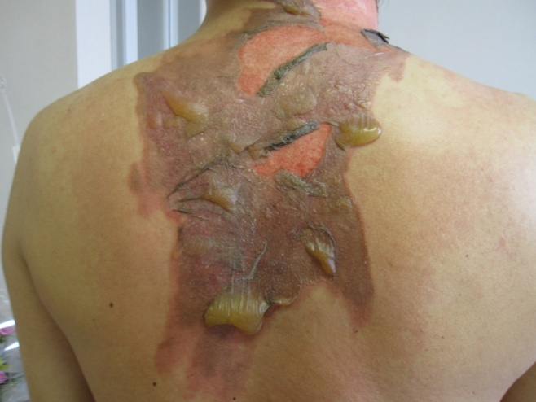
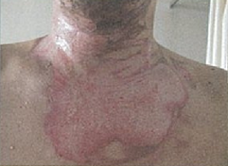
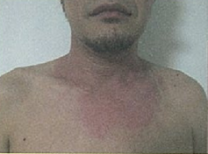
烧伤 (44岁/男性)
受伤后
受伤3日后
入院数日后
出院时
现在（喝酒时）
症状：2010年1月30日 由于事故从头部被浇了5公升的热水造成重度烧伤（后遗症12级）
治疗：2011年1月25日 3500万个IV、3500万个皮下注射

Slide 5
烧伤 (44岁/男性)
投入前
投入4个月后

Slide 6
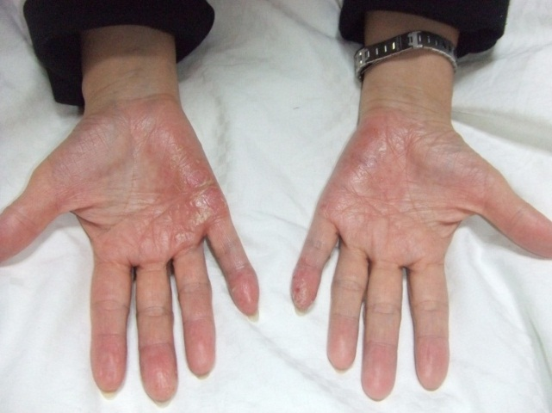

掌和跖脓疱病 (57岁/女性)
2009年3月3日 (治疗前)
2010年8月3日（投入后）
・手掌外侧发红并皮肤脱落
・指关节附近肿胀
・手掌外侧发红并皮肤脱落的现象消失
・指关节附近肿胀也减轻
症状：2009年3月手和脚出现小的湿疹并持续发炎。就算是睡着后肩胛骨和肩膀会出现疼痛、每次翻身都会因为剧痛而醒。
治疗：2010年6月25日 5000万个IV

Slide 7
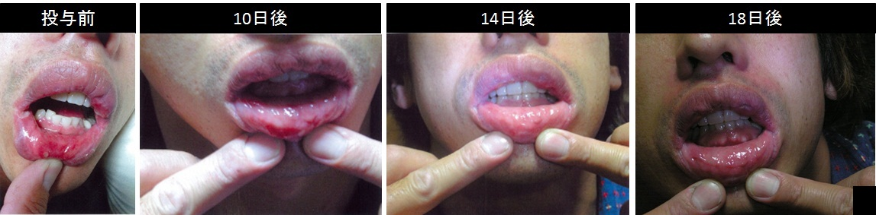
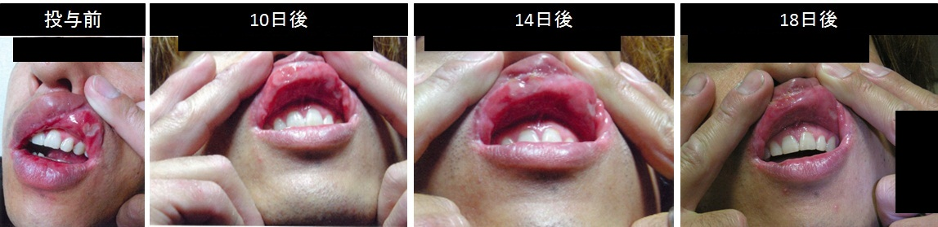
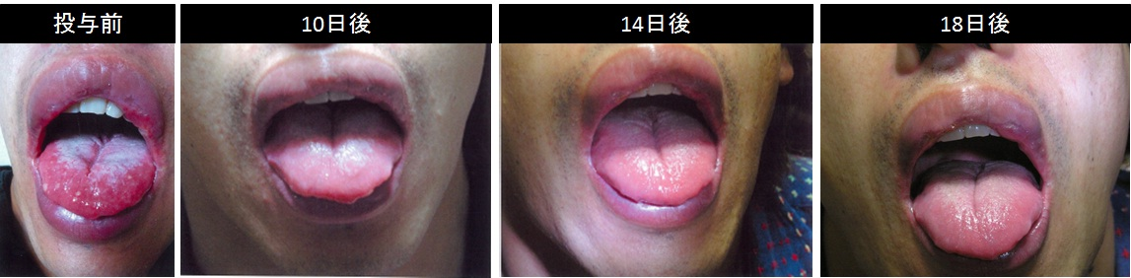
白塞病 (38岁/男性)

Slide 8
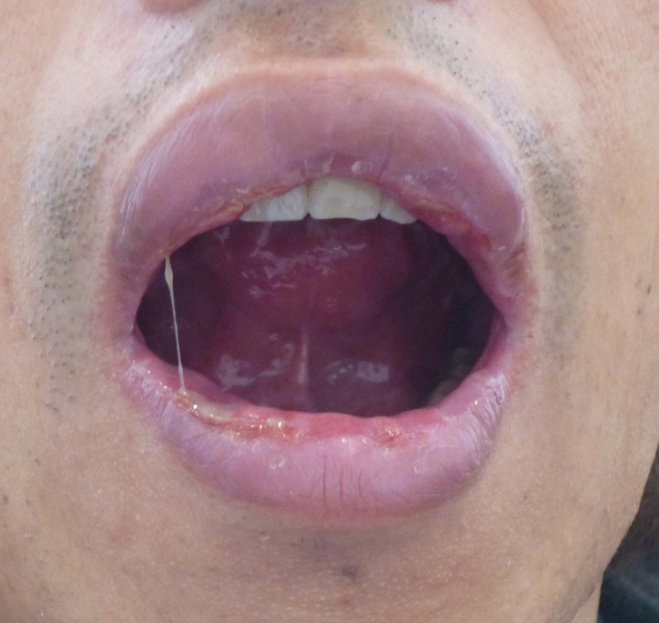
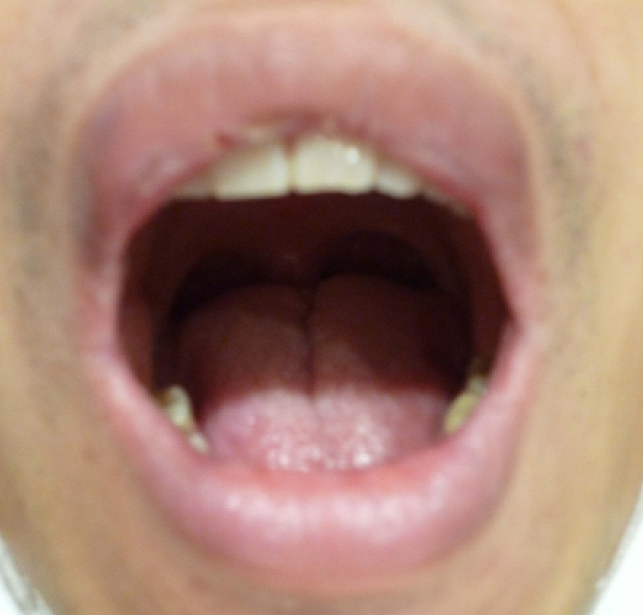
白塞病 (38岁/男性)
2011年12月7日
（干细胞投入前）
2012年2月14日
（第一回注入～约1个月后）
快10年了总算可以往猪排上浇酱汁吃了。也能喝碳酸饮料了。至今为止因为有溃疡，吃饭的时候感到剧痛，但现在可以很舒服的享受吃饱的感觉。而且由于类固醇的副作用，有湿疹和疲惫感。但现在类固醇的服用已经减到过去用量的一半了。

Slide 9
白塞病 (38岁/男性)
QOL综合评价(SF8)
完全不好
不好
有点不好
好
很好
特别好
SF-8™的8个尺度
SF-8™是根据为了测量提出的几个问题中总结出的8个健康概念。8个概念是、(1)身体机能 (2) 日常分担机能（身体) (3)身体的疼痛 (4)全身体的健康感 (5)活力 (6)社会生活机能 (7)日常分担机能（精神) (8)心态的健康 。

Slide 10

医院制剂使用培养上清

Slide 11










培养上清是？
培养后的培养液里包含着几百种成长因子。
培养干细胞就会从干细胞里分泌出大量的成长因子。

Slide 12
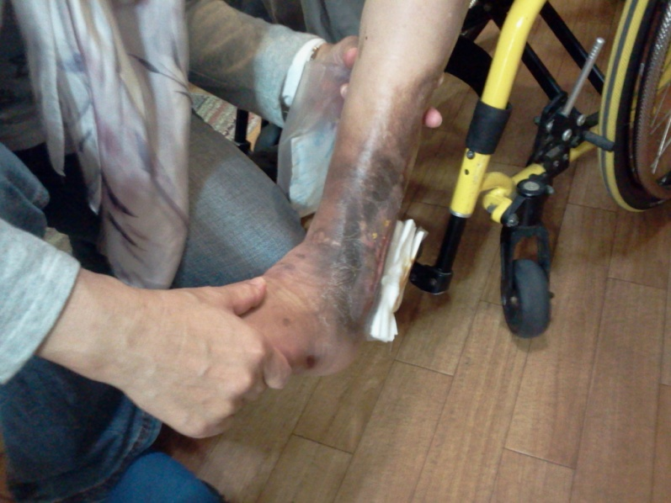
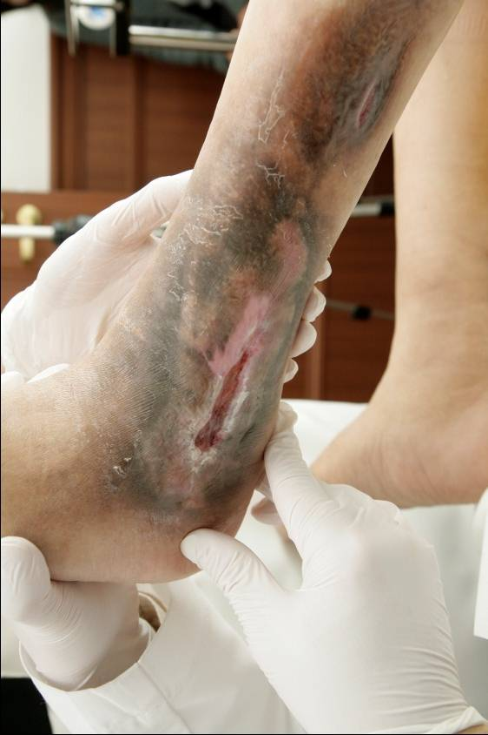
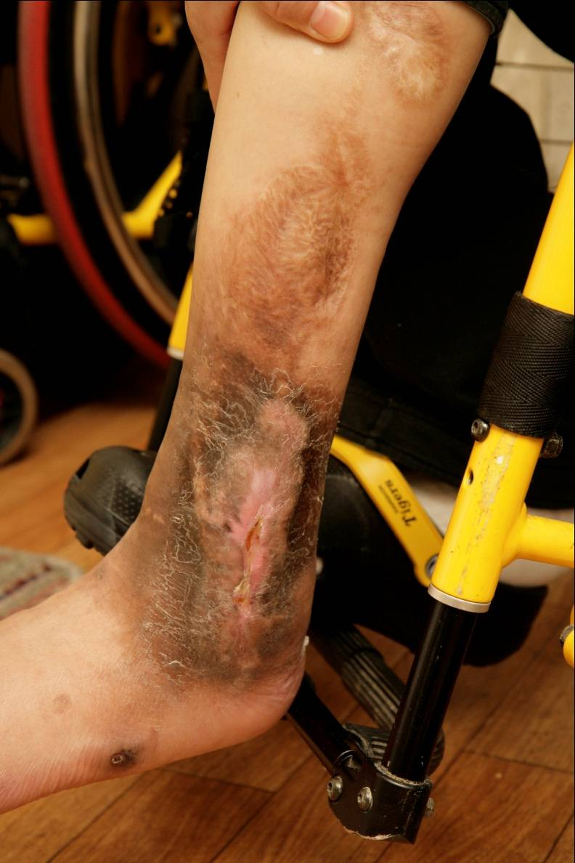
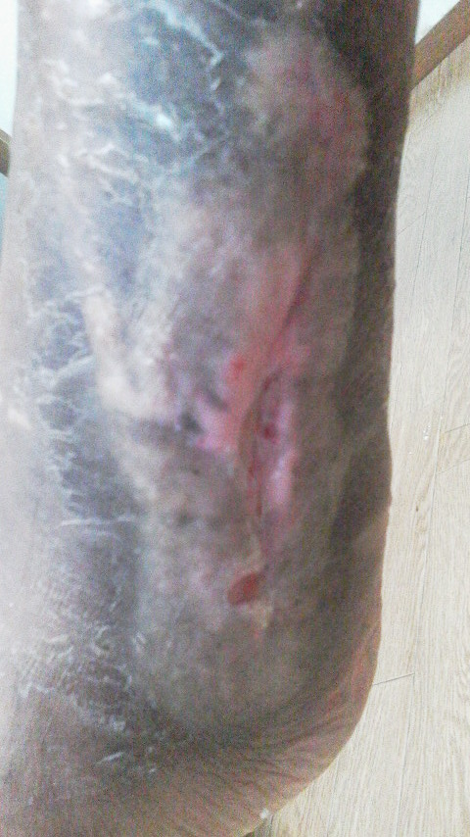
褥疮 (48岁/男性)
培养上清
2011年10月14日
2011年12月20日
开始散布
2011年10月28日
从开始散布开始2周
肉肿伤口扩散
症状：10年前经过脊髓损伤、之后腐烂・褥疮
治疗：往干细胞上散布培养上清。由于上清里含有大量的细胞因子・GF、所以有很明显的改善。

Slide 13
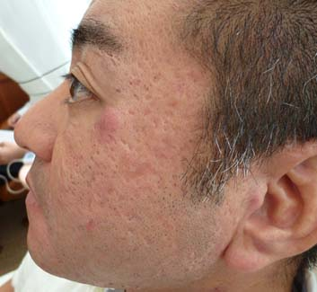
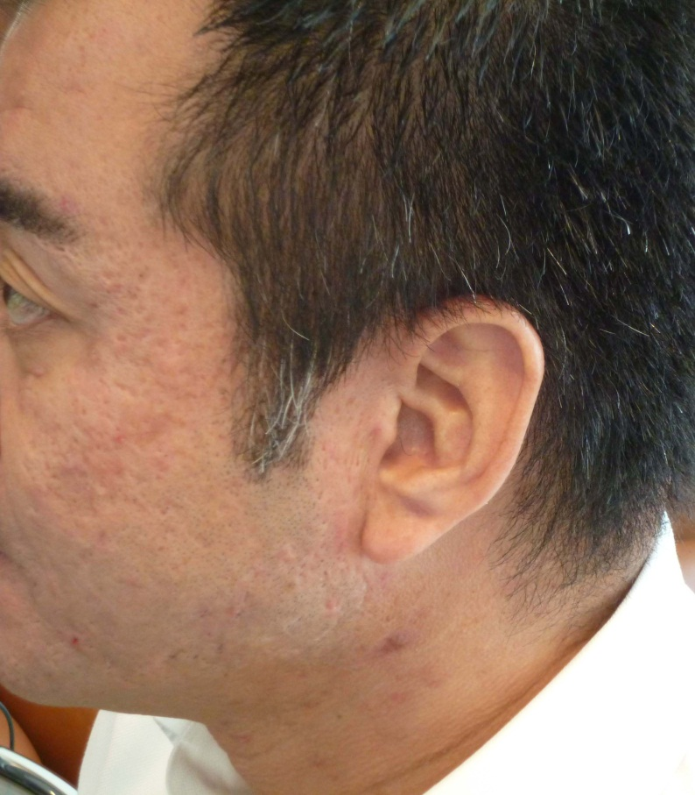
面部的皮疹 (42岁/男性)
培养上清
使用前
使用1周后

Slide 14
特异性皮肤病
真皮炎症
器质化 (纤维化/色素沉淀)
Systemic Stem Cells
Skin Care (Vitc / Topical Stem Cell)
原因
检查
角质层内的蛋白质基因
螨虫过敏
食物过敏
自残
IgE (即时型过敏)
IgE (延迟型过敏)
TARC (皮肤的细胞因子)

Slide 15
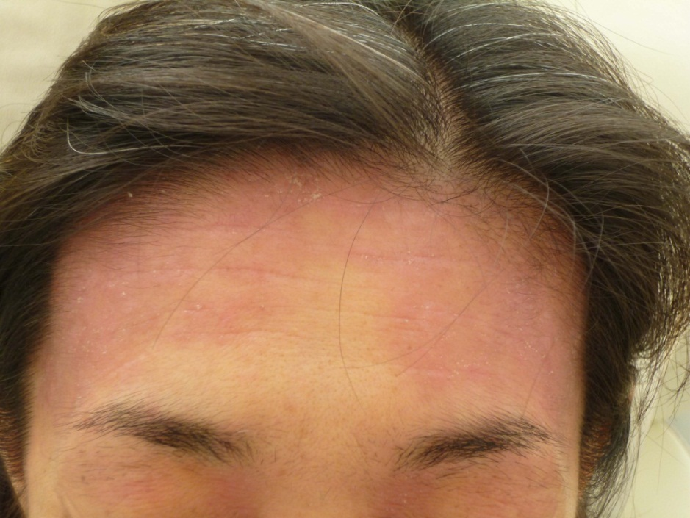
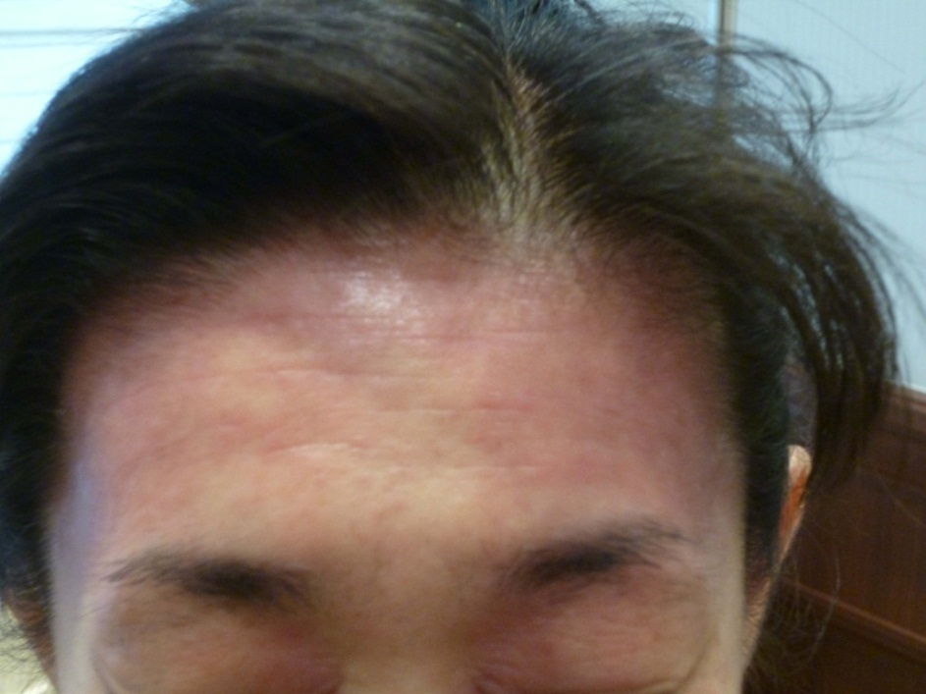
特异性皮肤病 (46岁/女性)
培养上清
使用前
使用1周后

Slide 16
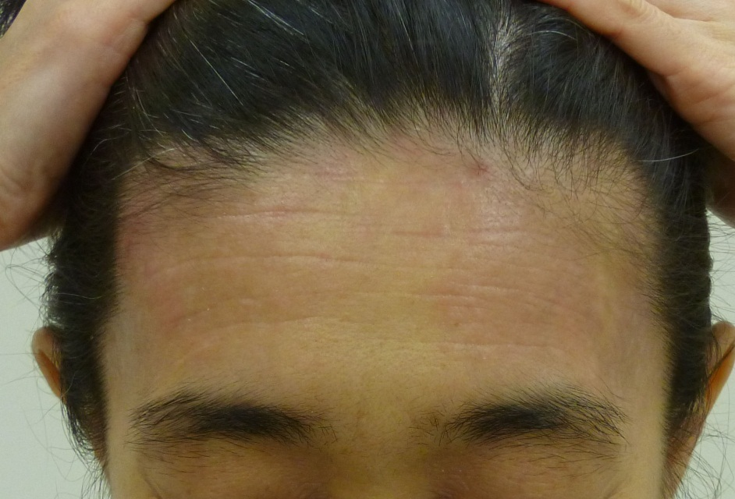
特异性皮肤病 (46岁/女性)
培养上清
使用前
使用2个月后

Slide 17
特异性皮肤病 (46岁/女性)
血清TARC値 (pg/ml)
综合IgE値
基準値 700 pg/mI 以下
基準値 170 UA/ml 以下

